Slide 1


拥抱主线 强者恒强①
11月4日 20:15
苏柏安
执业编号:A1120619080002
基金从业编号：A20250613005386
经传投资顾问，金融专业出身，坚持以资金推动论为研究核心，擅长主题风口擒龙头，独创软件经典战法：三色/三紫战法、价值龙头战法等，提倡用简单的方法稳健获利，同获2022、2024年度经传金牌投顾。

Slide 2
01/
02/
03/
行情要点
猎手选股
操作注意事项

Slide 3
01
行情要点

Slide 4
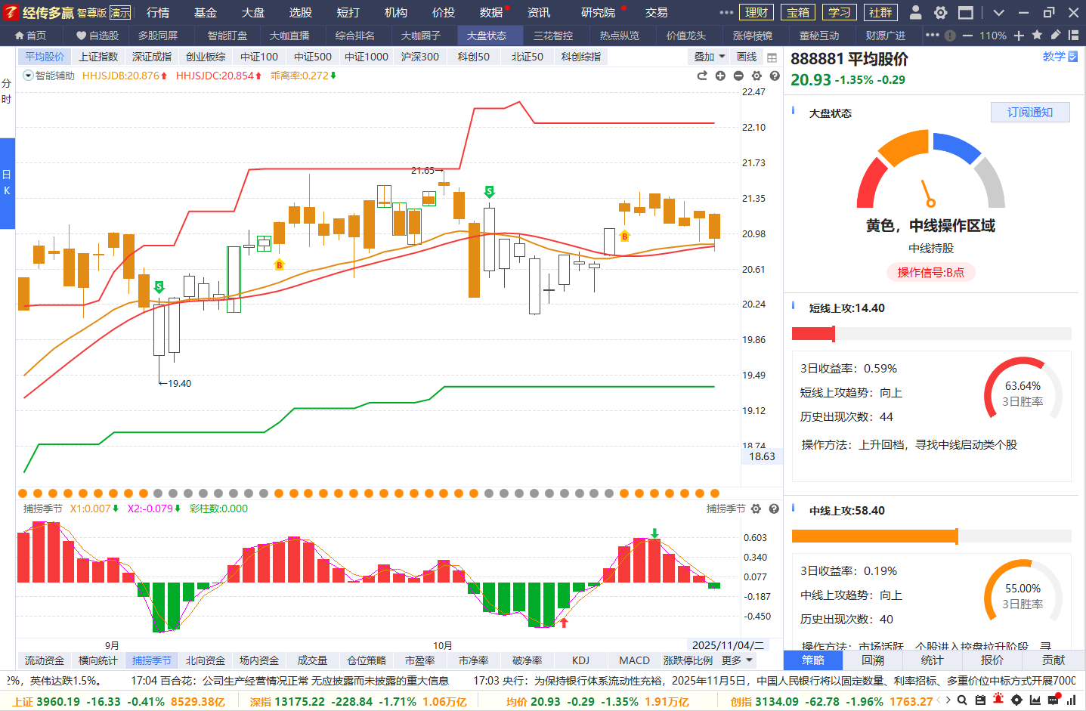
上升回档，留意金叉
大盘金叉会迟到，不会缺席，重点底背离，周金叉、B点上升回档；
优先做控盘反复，流动资金翻红，短线强者恒强；中线低吸高抛波段

Slide 5
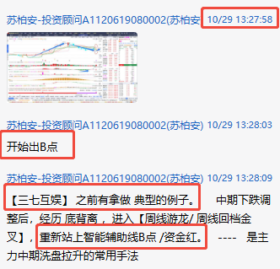
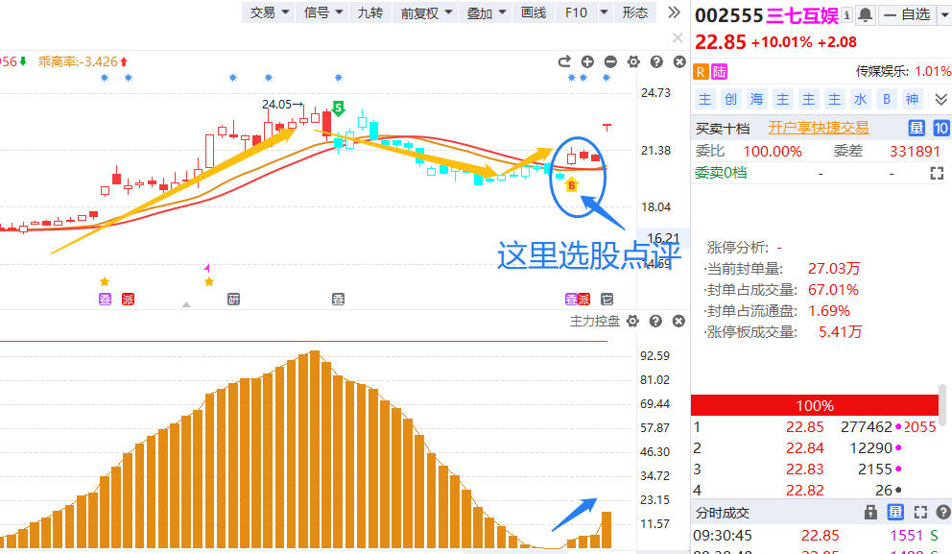
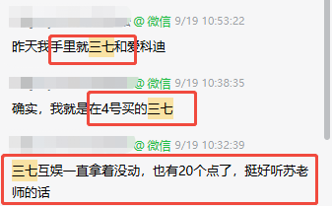
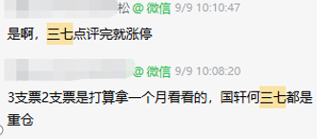
10月学习回顾-周线回档【三七互娱】
10月份陪跑点评
11月3日涨停板
9月份
盈利
盈利
盈利
盈利

Slide 6
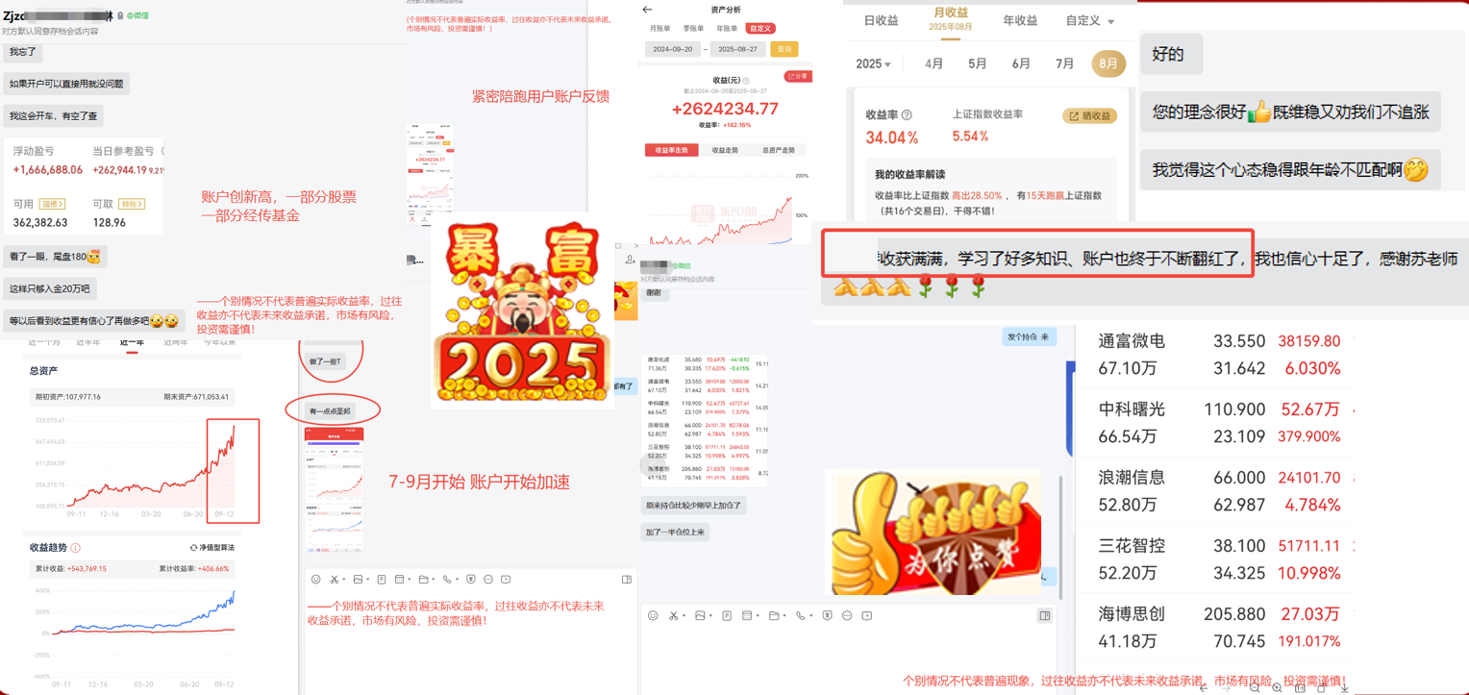
紧密陪伴的重要性！穿越牛熊收获满满！

Slide 7
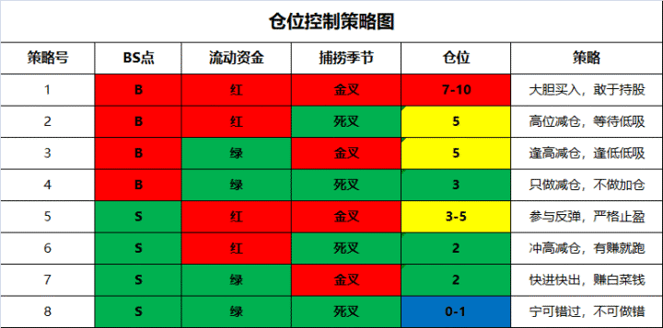
仓位策略图

Slide 8
02
龙头股-强者恒强

Slide 9




操作核心策略
分仓布局2-3方向
优选核心公司
不管怎么波动，总会有主题轮动机会，集中力量做好手中个股
核心公司具有较强竞争力和技术壁垒，反复操作，达到超额收益
选对主线行情
做好成本优势
主线行情是最容易容纳大资金，承接力足够大，持续时间足够长，深水区，承载量大 才能出大牛股
中长线操作需具有成本优势，没有一直上涨的个股，以乖离率为标准做好成本，持续反复操作

Slide 10
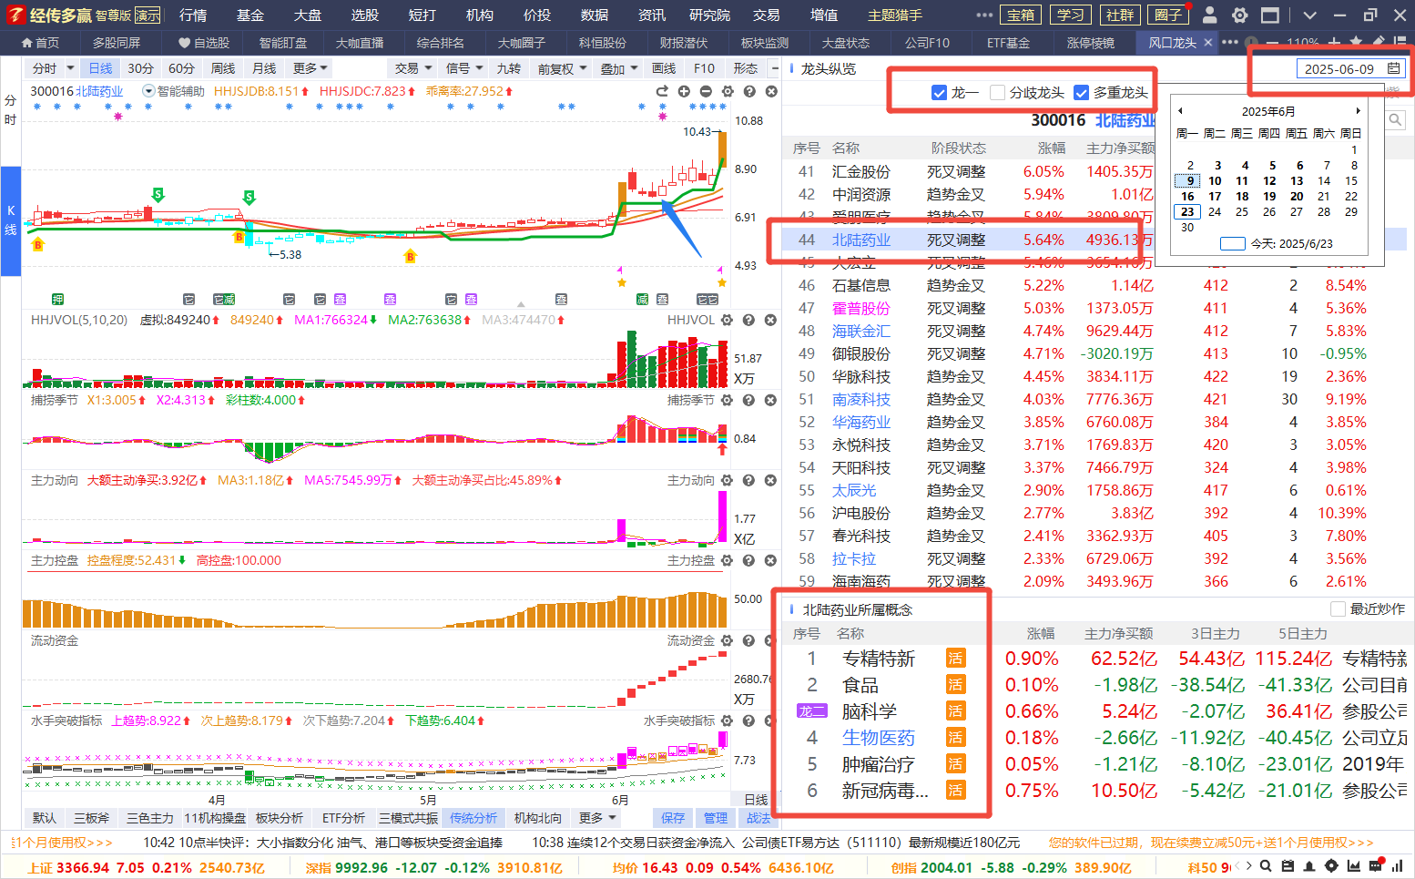
风口龙头使用步骤
龙一+多重龙头选股
多重概念炒作，增加可能性

Slide 11
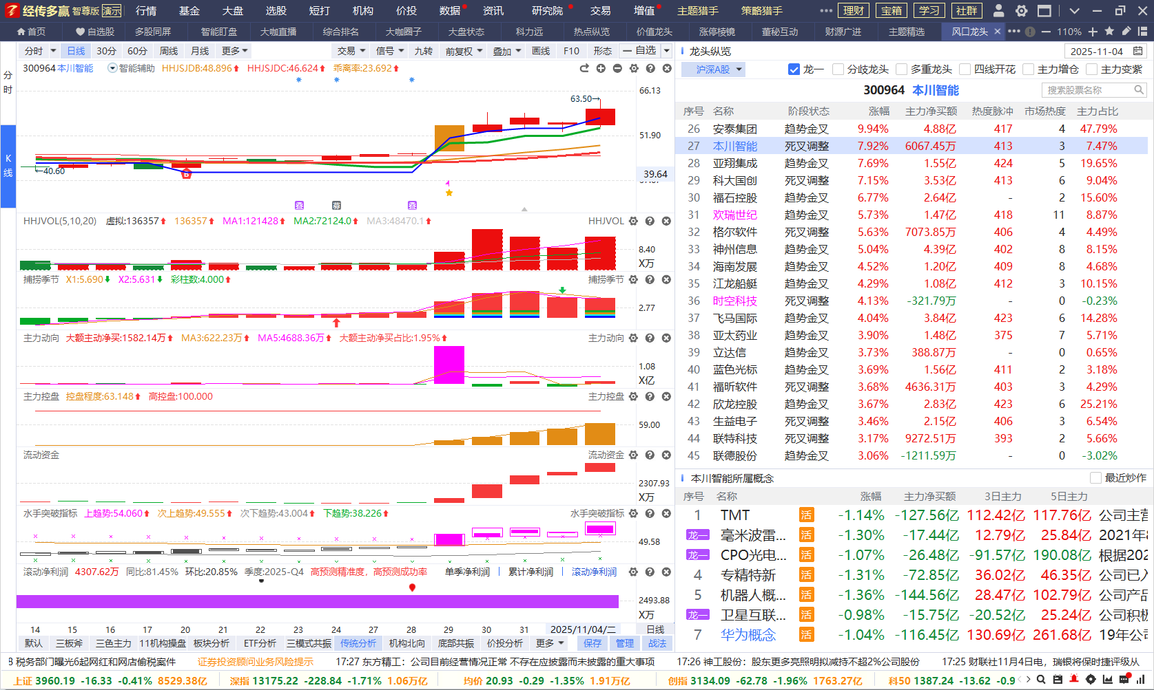
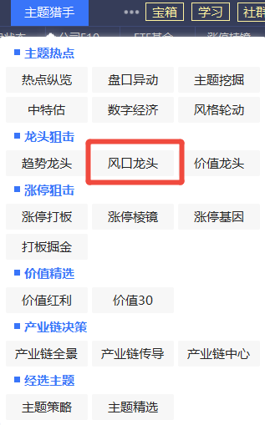
风口龙头功能展示
【风口龙头】操作步骤：
①龙一+多重龙头（持续爆发力）
②回溯近期风口龙头（筛选符合起爆模式）
③市场赚钱效应明显，重点在龙头股上操作

Slide 12
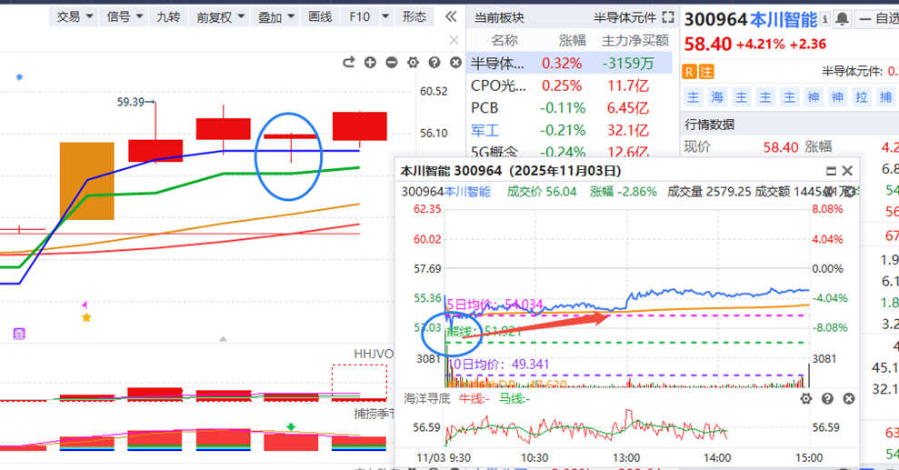
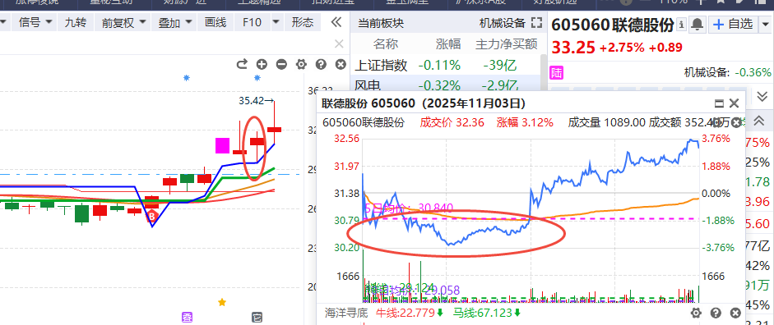
强者恒强-绿盘阴线关键回踩
好股追出来是风险，洗盘阴线是低吸机会，重要支撑上
大部分时间在等，抓住一次成本优势把握进场，快进快出
盘中绿盘阴线
盘中绿盘阴线

Slide 13
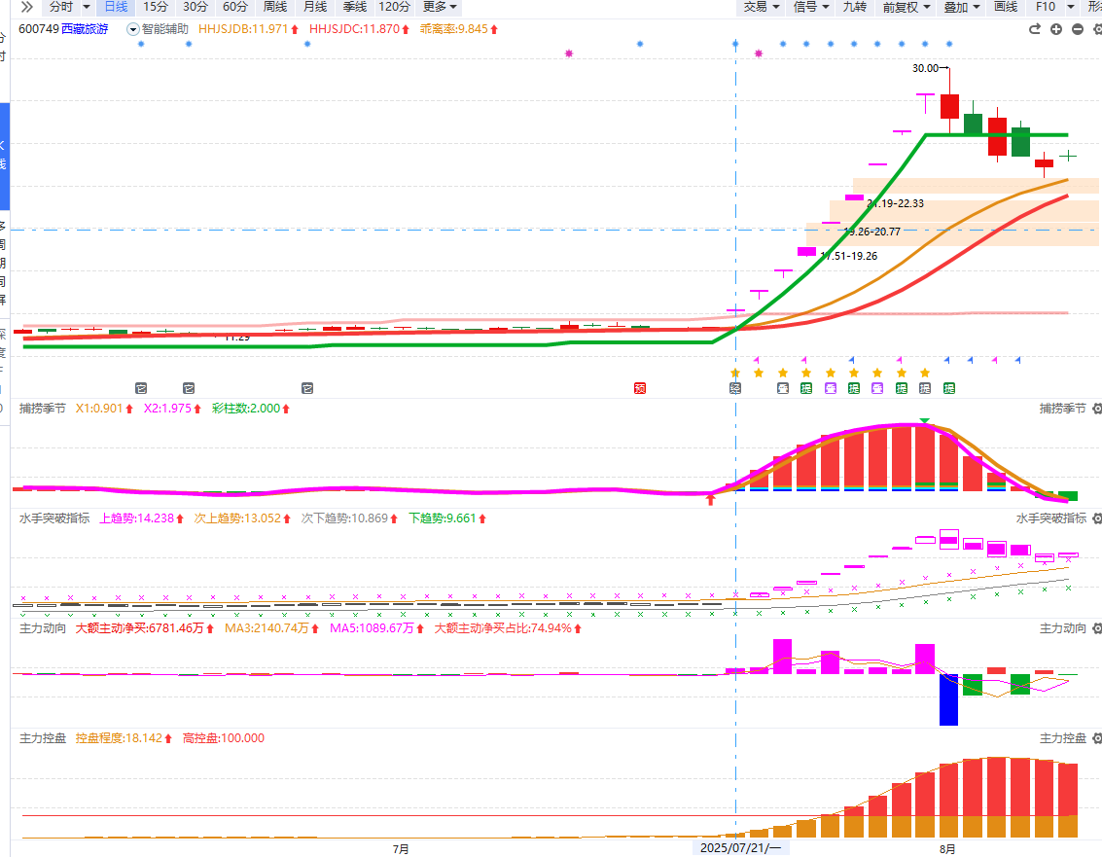
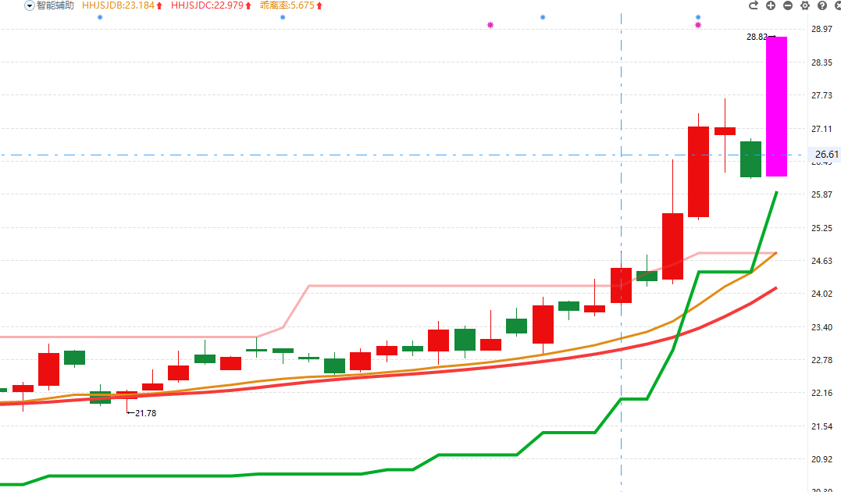
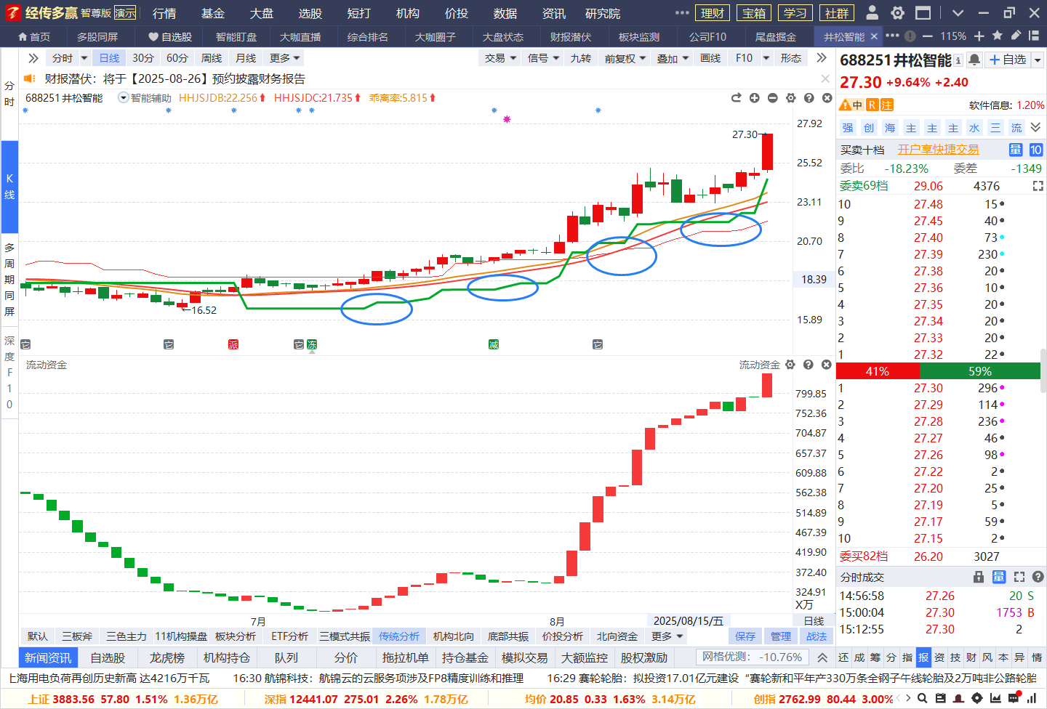
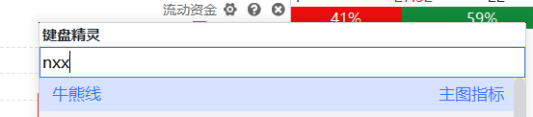
用好牛熊线，玩转慢牛市
如何去更好的判断一只股票进入比较好的操作阶段。
用牛熊线天然箱体判断
正常的震荡状态 牛线>股价>熊线 箱体之间
相对强势状态 股价>牛线>熊线 熊线上移
超强势状态 股价>熊线>牛线 熊线上移
主升浪加速后，跌破熊线
熊线上移+流动资金翻红 是机会！

Slide 14
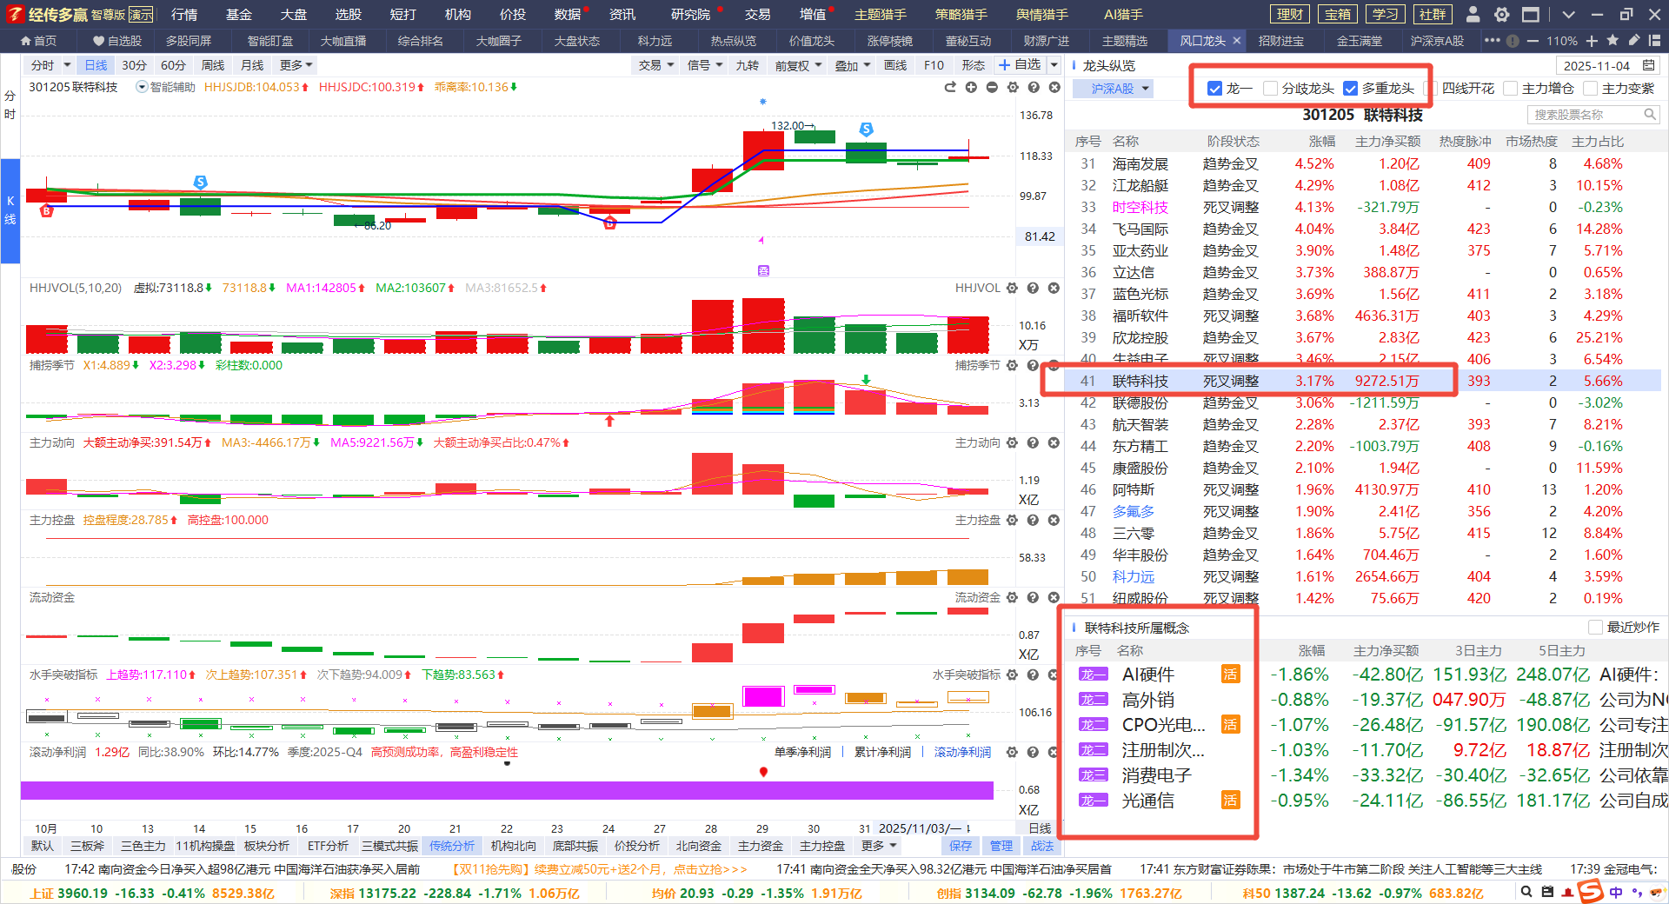
短线结合风口龙头-突破回踩
控盘向上，资金翻红，主力动向大单，熊线兜底支撑上，突破回踩的机会

Slide 15
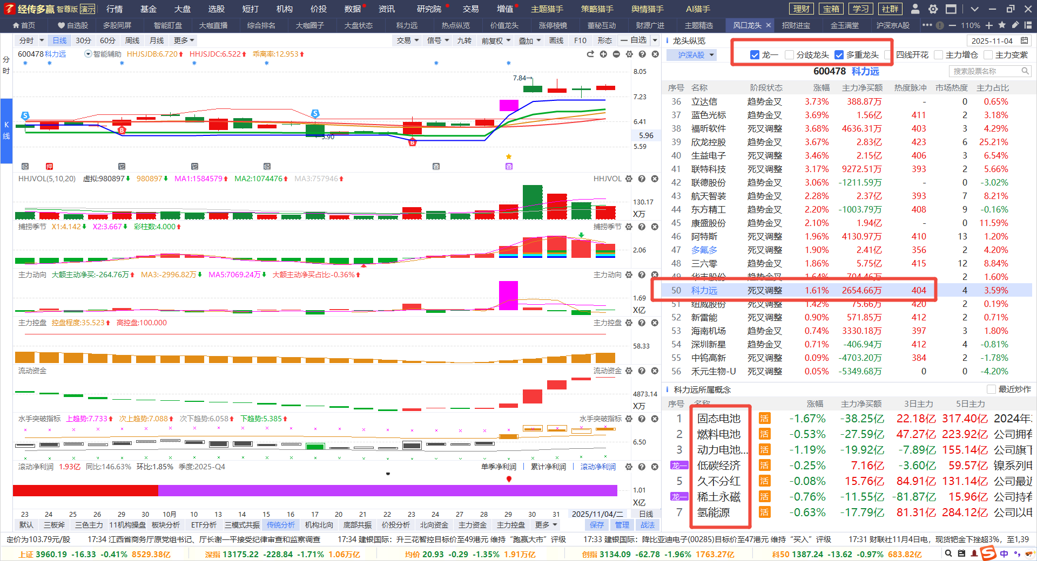
短线结合风口龙头-突破回踩
控盘向上，资金翻红，主力动向大单，熊线兜底支撑上，突破回踩的机会

Slide 16
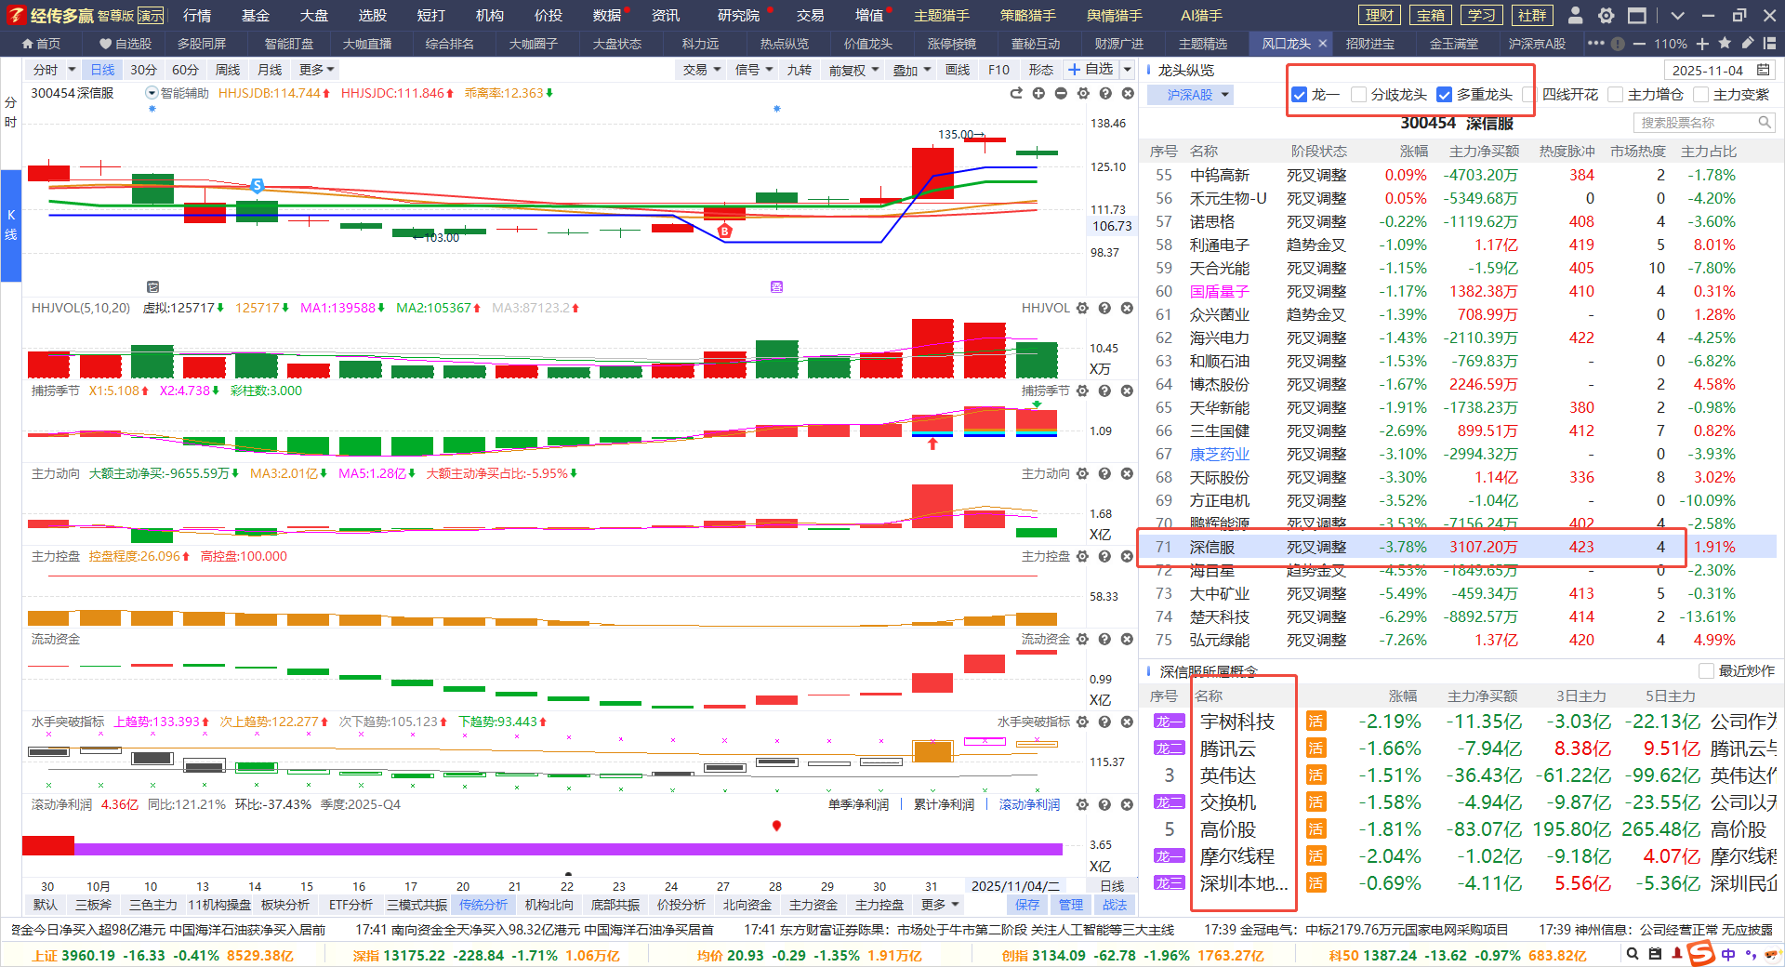
短线结合风口龙头-突破回踩
控盘向上，资金翻红，主力动向大单，熊线兜底支撑上，突破回踩的机会

Slide 17
短线买卖点技巧
涨停棱镜/风口龙头，选对主题风口再选股，增加炒作胜率，有赚不贪减少过山车
强势股买法：
1、涨停突破后，熊线兜底是关键（首次回踩最佳获利区域）
2、洗盘回踩过程中---主力控盘连续增加、资金红肥绿瘦
3、死叉调整2-3天：关注熊线 / 智能交易蓝线 / BBI支撑位附近低吸机会
稳健买法：熊线兜底分批建仓，结合浮仓做波段
注意：
刚开始熟悉该战法操作，原则拿到5个点以上执行一次止盈，让交易信心进入良性循环；
一旦跌破熊线/涨停平台的强支撑，结合K线形态或卖出信号操作

Slide 18
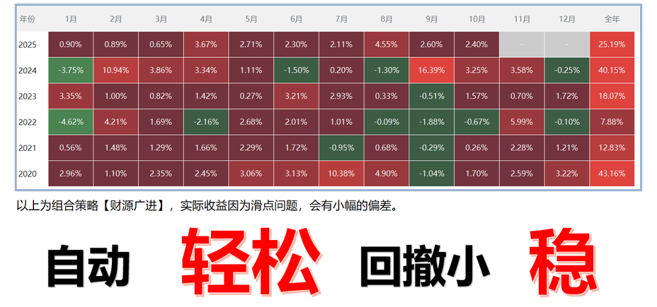
策略优势在哪里---全自动量化

Slide 19
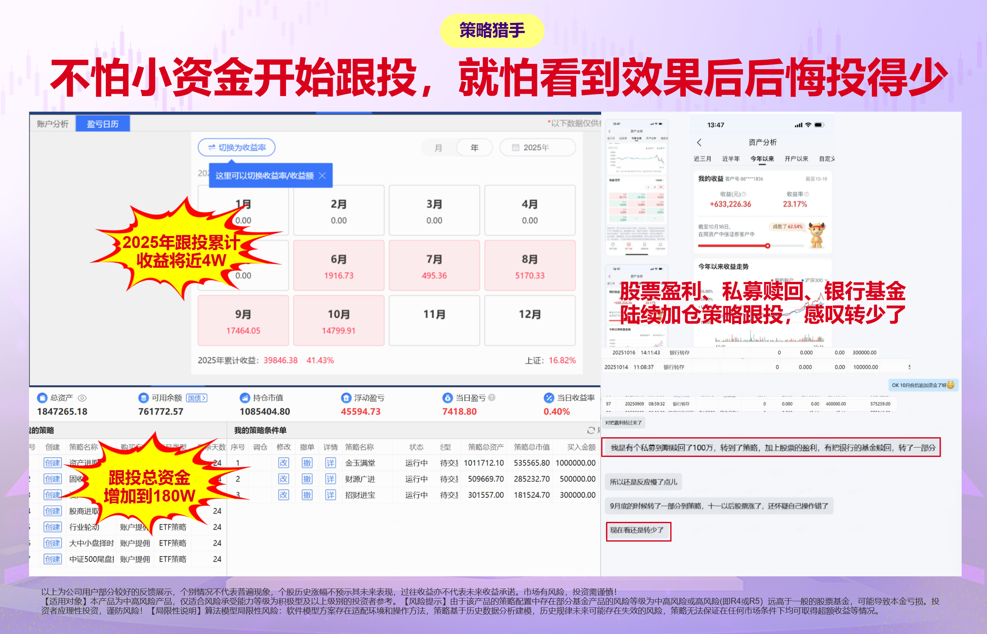
策略猎手跟投【有信心】！
跟投前的顾虑，王姐都帮你验证过了！
📈 来看经传用户「王姐」的逐步加仓路径：
6月 → 20W试水跟投
8月 → 信心增强，新增20W
9月 → 效果显著，加投40W
随后 → 将股票盈利、私募赎回、银行基金陆续转入策略
✅ 至今总跟投达180W，累计收益近4W
策略猎手——用持续表现赢得深度信任
不怕你小资金开始，就怕你看到效果后后悔投得少

Slide 20
03
操作注意事项

Slide 21
炒股心法
1.锁定政策大方向，尽量专注某几个热点主题做好研究（一定要坚持看主题分析）。
2.一旦出现主题行情机会，一定要重视选股机会（政策、趋势、资金、人气、涨停等）
3.平时买股不要超过3只，行情再好买股也不超过5只。人的精力是有限，股票越多，操作越不稳定，通常越容易亏钱。
4.散户之所以能赚钱，就是一波行情/一只个股把波段做好了，敢于上仓位，敢于止盈止损。
(重点在于选股操作的盈利模式)，时时刻刻要记住保护本金最重要，其次是保护利润。
5.选择大于努力，个股选对行业、业绩、热点、资金（只赚能力圈范围内的钱） 。

Slide 22
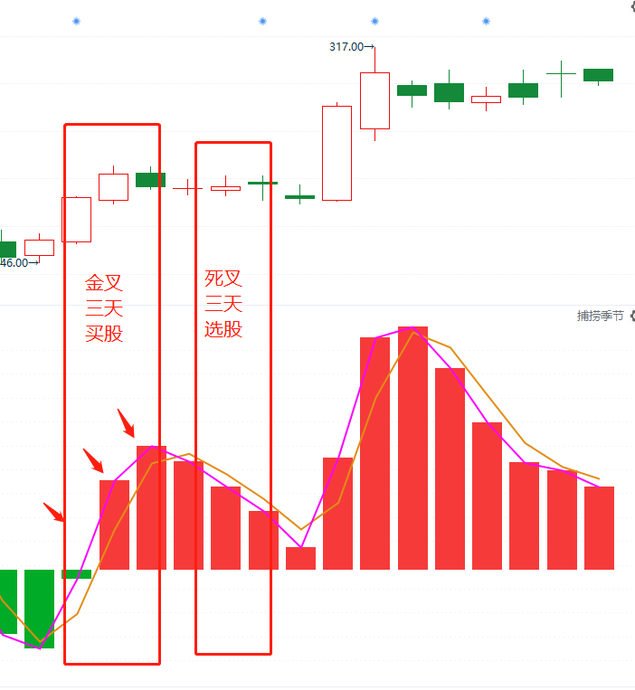
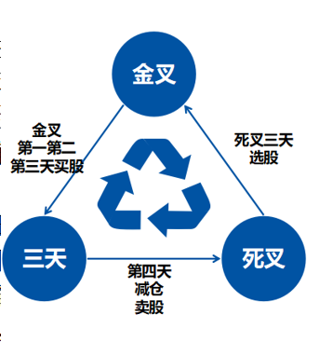
交易小结
买卖点---捕捞季节（3天原则）
买股是建立在趋势+资金都符合的阶段，做大概率的事情才能有好的预期
买股
1、买在捕捞季节死叉末端的回档，资金保持（一般死叉数柱子3-4根是调整充分）
特别注意：金叉出现之前的埋伏买股，都只能买一次，而且是底仓。金叉形成确认再加仓，利用浮仓操作。
2、稳健买点：智能辅助线/蓝线平台附近、金叉刚形成（柱子第1-2根合适，如金叉超过3-4根柱子之后，注意随时调整，乖离率高，谨慎追买，控制仓位）
告诉自己：回档买永远是更稳健，更省心；追高买需要控制仓位，执行力较高。
（好股票一定会有买点，追求波段，买不到一飞冲天。大阳线是符合预期，涨停是锦上添花）
一旦不及预期，预期之外的破位，观察资金和趋势是否都走坏，决定是否坚决离场，卖出保护本金

Slide 23
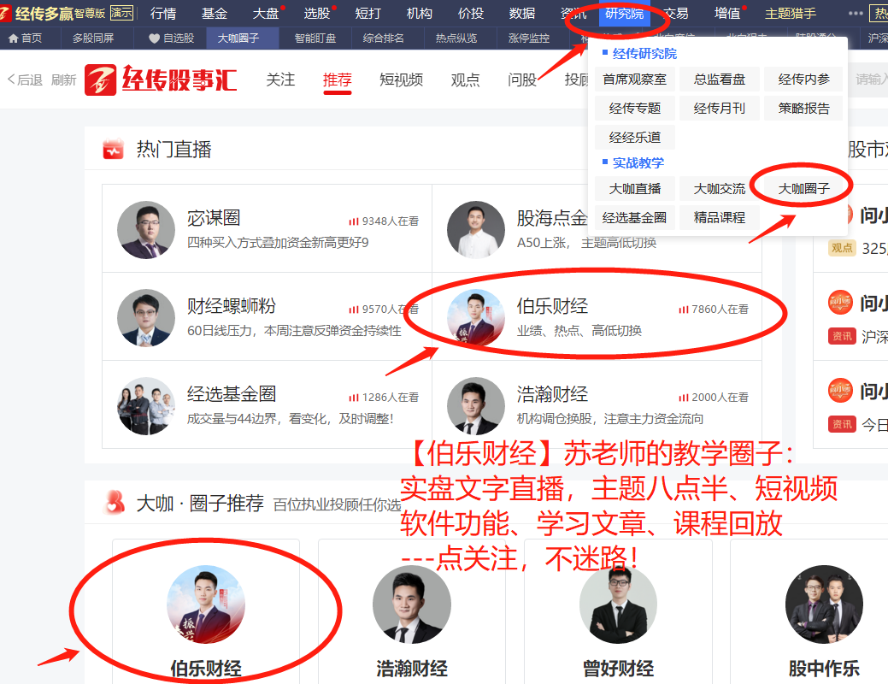
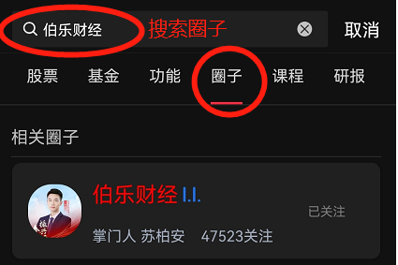
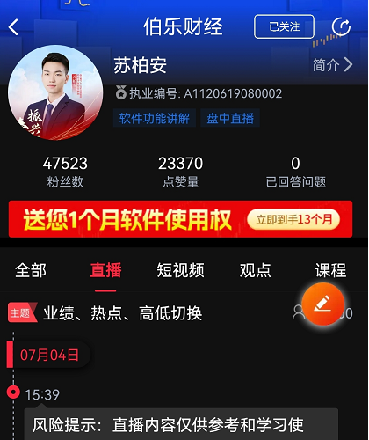

点关注，不迷路

Slide 24
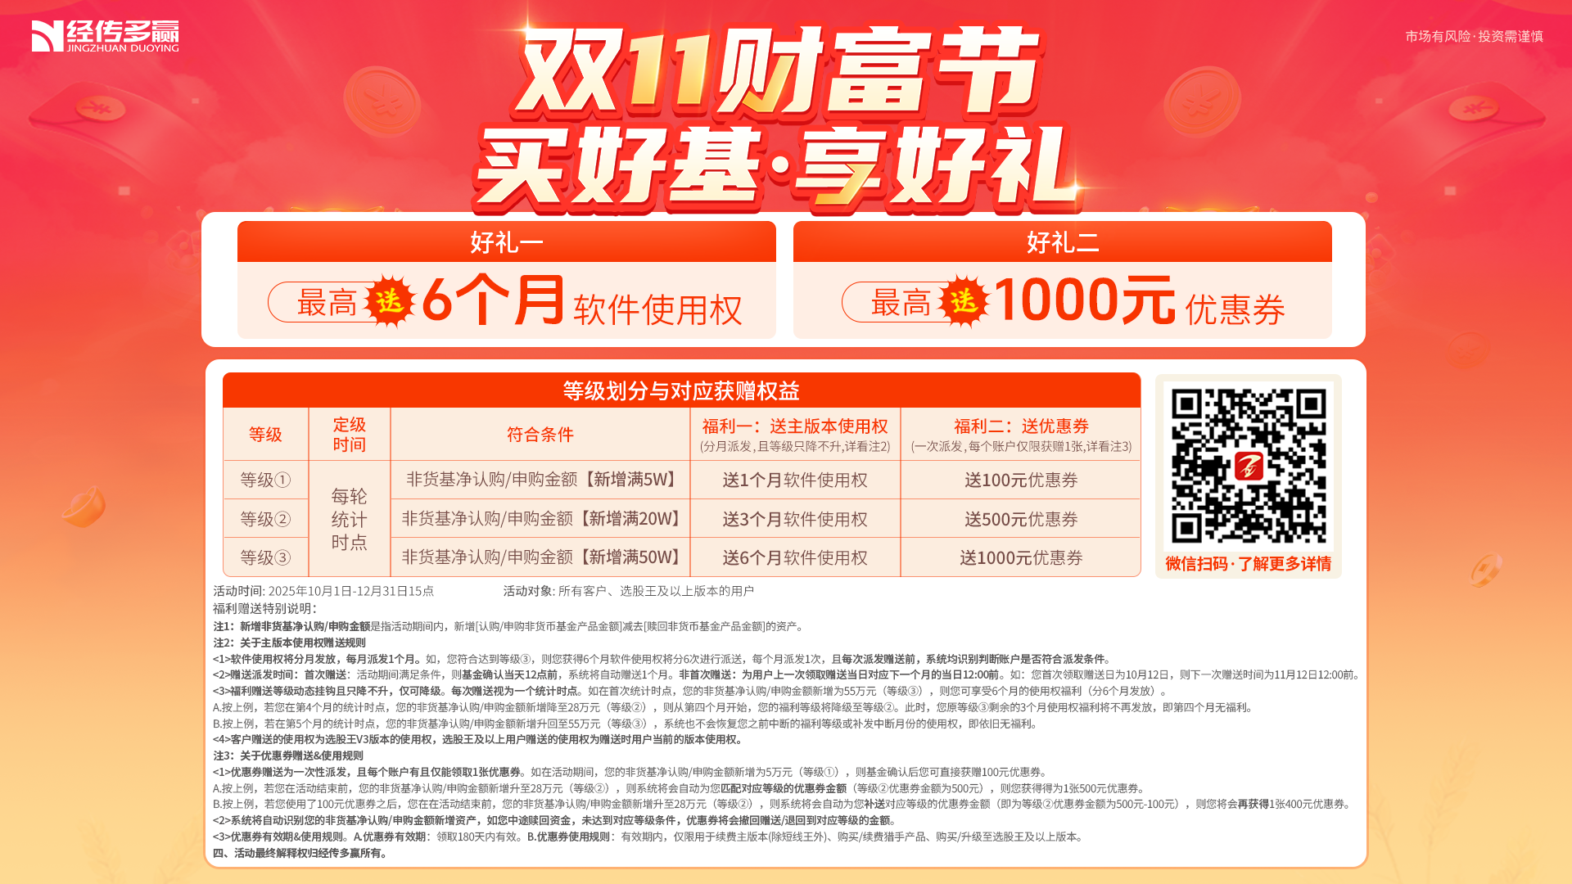

Slide 25
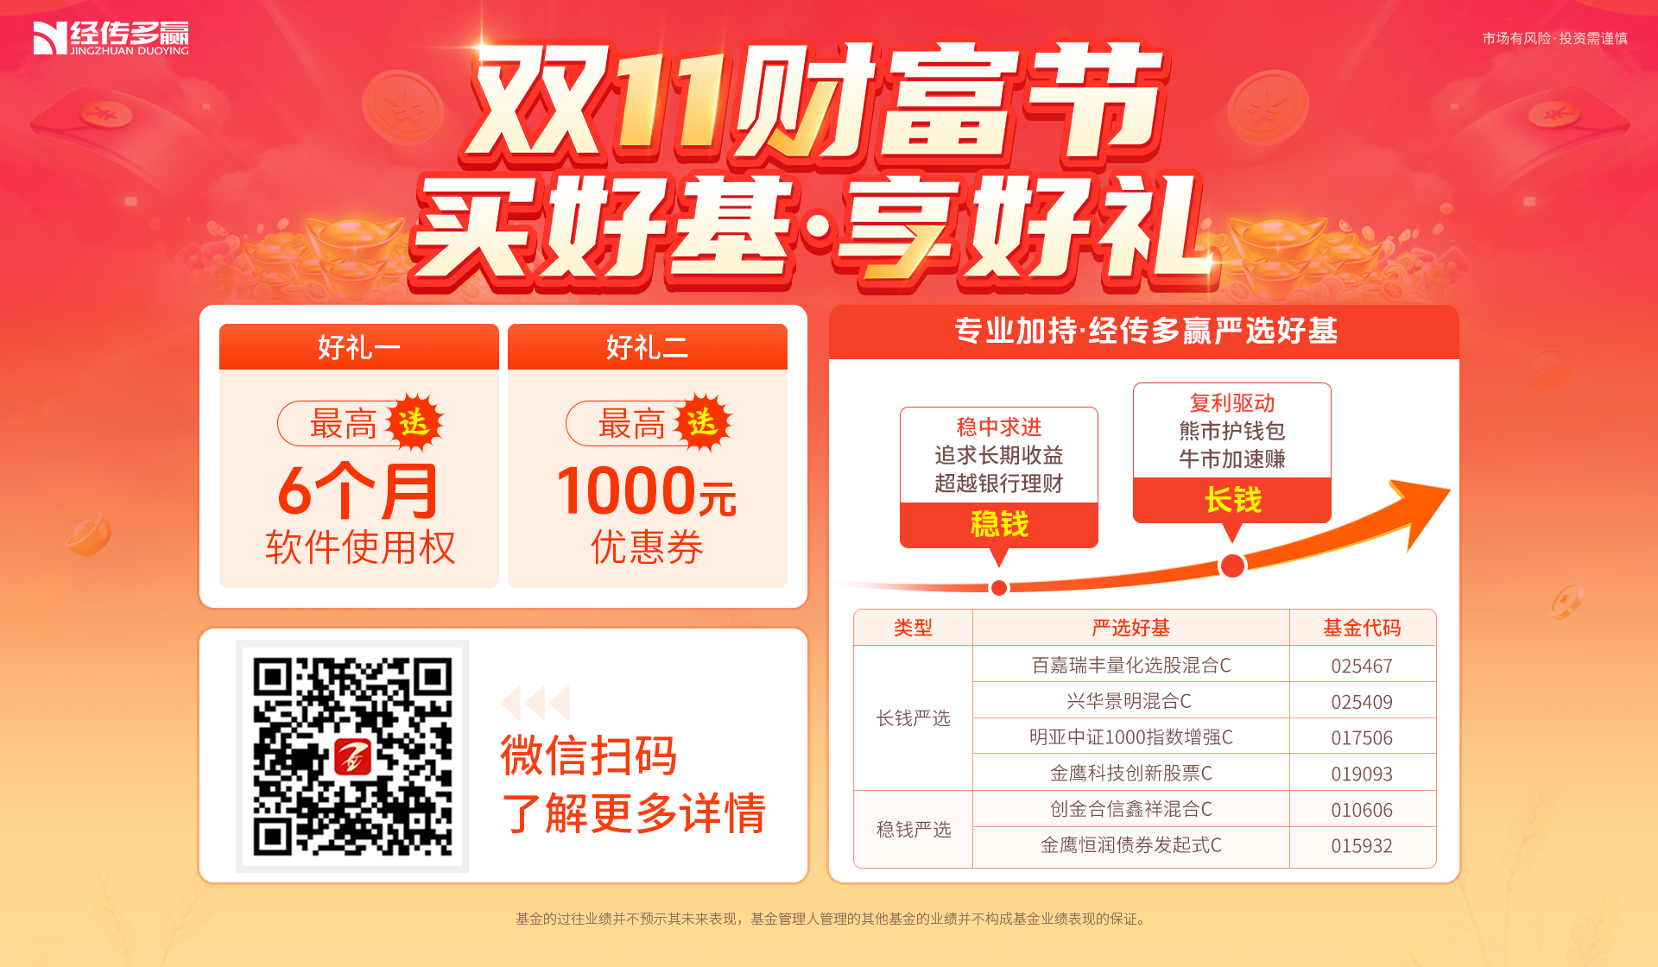

Slide 26


